Slide 1


Slide 2



NỘI DUNG
TRÌNH BÀY
LLM VS CÁC MÔ HÌNH HỌC MÁY CHUYÊN SÂU
PHÂN TÍCH BÁO CÁO TÀI CHÍNH VỚI MÔ HÌNH NGÔN NGỮ LỚN (LLM)
5
1
GIỚI THIỆU
KHẢ NĂNG DỰ ĐOÁN CỦA LLM ĐẾN ĐÂU?
6
2
CƠ SỞ LÝ LUẬN
CÁC BÀI KIỂM TRA ĐỊNH GIÁ TÀI SẢN?
7
3
PP NGHIÊN CỨU
ANIMAL TEAM
Tạ Nguyên Thành: 23020437
Nguyễn Minh Quân: 23020417
Phạm Minh Tú: 23020429
Hoàng Minh Quyền: 23020421
8
KẾT LUẬN
4
LLM VS CHUYÊN GIA

Slide 3

NỘI DUNG
TRÌNH BÀY
Sơ lược về báo cáo tài chính
LLM VS CÁC MÔ HÌNH HỌC MÁY CHUYÊN SÂU
1
GIỚI THIỆU
Sơ lược về báo cáo tài chính
5
Báo cáo tài chính: tài liệu cung cấp cái nhìn tổng thể về tình hình tài chính, hiệu quả kinh doanh và dòng tiền của doanh nghiệp.
1.1
Phân tích báo cáo tài chính đóng vai trò chiến lược trong việc đưa ra quyết định trong thị trường tài chính.
KHẢ NĂNG DỰ ĐOÁN CỦA LLM ĐẾN ĐÂU?
2
CƠ SỞ LÝ LUẬN
6
CÁC BÀI KIỂM TRA ĐỊNH GIÁ TÀI SẢN?
PP NGHIÊN CỨU
3
7
8
KẾT LUẬN
4
LLM VS CHUYÊN GIA
01

Slide 4


GIỚI THIỆU
1
1.1
Sơ lược về báo cáo tài chính
Báo cáo tài chính: tài liệu cung cấp cái nhìn tổng thể về tình hình tài chính, hiệu quả kinh doanh và dòng tiền của doanh nghiệp.
Phân tích báo cáo tài chính đóng vai trò chiến lược trong việc đưa ra quyết định trong thị trường tài chính.
Trí tuệ nhân tạo (AI): Hệ thống máy tính mô phỏng khả năng suy luận, học tập và ra quyết định như con người.
Mô hình ngôn ngữ lớn (LLM): Mô hình AI được huấn luyện trên dữ liệu văn bản khổng lồ, có khả năng hiểu và tạo ngôn ngữ tự nhiên.
1.2
Sơ lược về TTNT, LLM
02

Slide 5
GIỚI THIỆU
1
1.2
Sơ lược về TTNT, LLM
Trí tuệ nhân tạo (AI): Hệ thống máy tính mô phỏng khả năng suy luận, học tập và ra quyết định như con người.
Mô hình ngôn ngữ lớn (LLM): Mô hình AI được huấn luyện trên dữ liệu văn bản khổng lồ, có khả năng hiểu và tạo ngôn ngữ tự nhiên.
CÂU HỎI ĐẶT RA
LLM có thể đưa ra quyết định tài chính một cách thông minh?
Con người vs LLM, ai sẽ giành chiến thắng?
02

Slide 6
GIỚI THIỆU
1
CÂU HỎI ĐẶT RA
LLM có thể đưa ra quyết định tài chính một cách thông minh?
Con người vs LLM, ai sẽ giành chiến thắng?
04

Slide 7
NỘI DUNG
TRÌNH BÀY
LLM VS CÁC MÔ HÌNH HỌC MÁY CHUYÊN SÂU
1
GIỚI THIỆU
5
KHẢ NĂNG DỰ ĐOÁN CỦA LLM ĐẾN ĐÂU?
2
CƠ SỞ LÝ LUẬN
6
2.1
Thiên lệch thống kê do tâm lý và phương pháp luận.
Xu hướng phản ứng thái quá với các sự kiện gần đây.
Gặp khó khăn khi đưa ra dự báo chính xác.
Tư duy số học, phản biện, logic và phán đoán tổng hợp.
Thường thức, trực giác, và sự linh hoạt của bộ óc con người.
Xem xét thông tin mềm, kiến thức về ngành, yếu tố pháp lý, chính trị và kinh tế vĩ mô khi đưa ra đánh giá.
Con người – ưu điểm và nhược điểm
CÁC BÀI KIỂM TRA ĐỊNH GIÁ TÀI SẢN?
PP NGHIÊN CỨU
3
7
8
KẾT LUẬN
4
LLM VS CHUYÊN GIA
01

Slide 8
CƠ SỞ LÝ LUẬN
2
LLM – ưu điểm và nhược điểm
2.2
2.1
Con người – ưu điểm và nhược điểm
Tư duy số học, phản biện, logic và phán đoán tổng hợp.
Thường thức, trực giác, và sự linh hoạt của bộ óc con người.
Xem xét thông tin mềm, kiến thức về ngành, yếu tố pháp lý, chính trị và kinh tế vĩ mô khi đưa ra đánh giá.
Thiên lệch thống kê do tâm lý và phương pháp luận.
Xu hướng phản ứng thái quá với các sự kiện gần đây.
Gặp khó khăn khi đưa ra dự báo chính xác.
02

Slide 9
CƠ SỞ LÝ LUẬN
2
Mạng noron nhân tạo (ANN)– ưu điểm và nhược điểm
2.3
2.2
LLM – ưu điểm và nhược điểm
Kiến thức rộng trên nhiều lĩnh vực và có thể xử lý khối lượng dữ liệu lớn một cách nhanh chóng, hiệu quả.
Kho kiến thức khổng lồ của toàn nhân loại.
Không được huấn luyện chuyên biệt để phân tích thông tin tài chính.
Không thể kết hợp kiến thức về bối cảnh rộng lớn.
02

Slide 10
CƠ SỞ LÝ LUẬN
2
2.3
Mạng noron nhân tạo (ANN)– ưu điểm và nhược điểm
ANN học được các mối quan hệ sâu sắc giữa một số lượng lớn biến số dự báo để đưa ra dự báo chính xác về biến mục tiêu.
Gặp phải các mẫu dữ liệu chưa từng xuất hiện đủ thường xuyên trong quá trình huấn luyện.
02

Slide 11
NỘI DUNG
TRÌNH BÀY
LLM VS CÁC MÔ HÌNH HỌC MÁY CHUYÊN SÂU
1
GIỚI THIỆU
5
KHẢ NĂNG DỰ ĐOÁN CỦA LLM ĐẾN ĐÂU?
2
CƠ SỞ LÝ LUẬN
6
CÁC BÀI KIỂM TRA ĐỊNH GIÁ TÀI SẢN?
PP NGHIÊN CỨU
3
7
8
KẾT LUẬN
4
LLM VS CHUYÊN GIA
01

Slide 12
PP NGHIÊN CỨU
3
3.1
Phân tích BCTC & Dự đoán thu nhập
Ý nghĩa quan trọng nhưng rất khó dự đoán.
PHÂN TÍCH BÁO CÁO TÀI CHÍNH
Các nhà phân tích xác định những thay đổi đáng chú ý, lựa chọn các tỷ số phù hợp.
=> Nhận định về thu nhập tương lai.
DỰ ĐOÁN THU NHẬP
02

Slide 13

PP NGHIÊN CỨU
3
3.1
Phân tích BCTC & Dự đoán thu nhập
Bảng cân đối kế toán
INPUT
Báo cáo kết quả kinh doanh
Loại bỏ các lợi thế của LLM khi sử dụng các tài liệu chỉ dạng số.
Kiểm tra LLM có thể phát hiện các mẫu hình tài chính từ số liệu hay không?
Kiểm tra LLM có thể đạt hoặc vượt hiệu suất của các mô hình chuyên biệt, dù không có thông tin bối cảnh hay không?
02

Slide 14
PP NGHIÊN CỨU
3
3.1
Phân tích BCTC & Dự đoán thu nhập
Đơn giản: Yêu cầu phân tích không hướng dẫn.
PROMPT
Chuỗi suy luận (CoT): Chia nhỏ bài toán để giúp mô hình suy luận giống con người hơn.
02

Slide 15
PP NGHIÊN CỨU
3
3.1
Phân tích BCTC & Dự đoán thu nhập
Đưa ra diễn giải về các chỉ số tài chính đã tính toán
Dựa trên dữ liệu định lượng và các phân tích trước đó, đưa ra dự đoán liệu lợi nhuận của công ty có tăng hay giảm trong kỳ tiếp theo và giải thích lý do chi tiết
Nhận diện các biến động đáng chú ý trong các hạng mục của báo cáo tài chính
Tính toán các chỉ số tài chính một cách linh hoạt, không bị giới hạn bởi một danh sách cần làm cố định
CoT
02

Slide 16
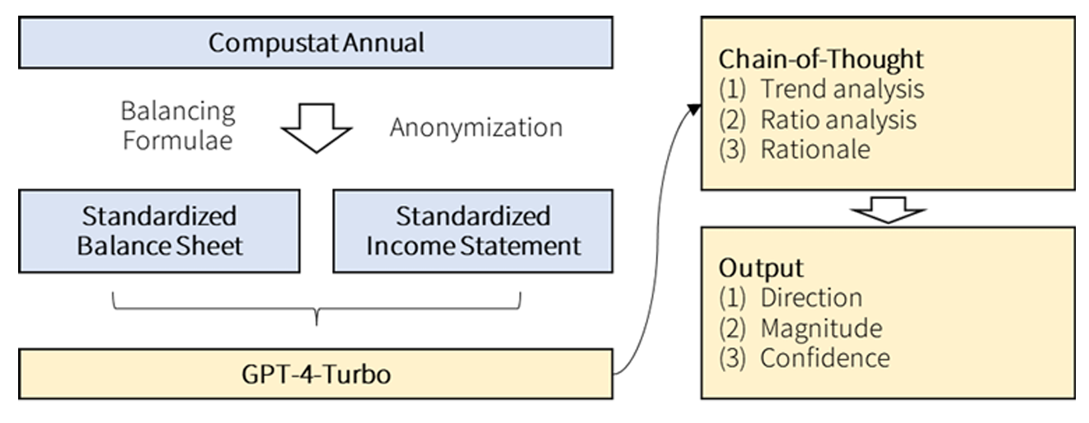
PP NGHIÊN CỨU
3
3.1
Phân tích BCTC & Dự đoán thu nhập
Model: gpt-4-0125-preview
Temperature: 0 -> giảm thiểu sự ngẫu nhiên trong câu trả lời.
SETTINGS
Top-p: 1 -> Luôn chọn từ có xác suất cao nhất.
Token: infinity -> Mô hình trả lời đầy đủ không bị cắt ngắn
Logprobs: ON -> Thu thập xác suất logistic của từng token để phân tích độ tin cậy của câu trả lời.
02

Slide 17
PP NGHIÊN CỨU
3
3.1
Phân tích BCTC & Dự đoán thu nhập
Các bước xử lý của GPT trong quá trình thực hiện nhiệm vụ
02
Notes:
Hình vẽ này mô tả quá trình chúng tôi thí nghiệm. Dùng dữ liệu thô từ báo cáo hàng năm của Compustat, chúng tôi tạo nên các bản cân đối kế toán và báo cáo kết quả kinh doanh được chuẩn hoá nhờ sử dụng công thức cân đối của Compustat. Sau đó chúng tôi thay thế năm tài chính bằng các năm tương ứng t , t − 1 hay t − 2. Sau đó chúng tôi cho những báo cáo tài chính ẩn danh và được chuẩn hoá này vào mô hình GPT 4 Turbo với những prompt dùng chuỗi suy nghĩ. Mô hình được huấn luyện để đưa ra các xu hướng nổi bật, tỉ lệ tài chính và diễn giải. Dự đoán cuối cùng chỉ có thể là "tăng" hoặc "giảm" với một đoạn văn lý giải tại sao. Chúng tôi cũng huấn luyện mô hình để đưa ra dự đoán về mức độ thay đổi thu nhập và mức độ tự tin của các câu trả lời

Slide 18
PP NGHIÊN CỨU
3
3.2
Dữ liệu cho LLM và ANN
Dữ liệu tài chính hàng năm của Compustat từ 1968 - 2021
Test
Lấy dữ liệu của năm 2022 để dự đoán năm 2023
Data
Gồm 150.678 quan sát từ 15.401 công ty riêng biệt
Train
02

Slide 19
PP NGHIÊN CỨU
3
3.2
Dữ liệu cho LLM và ANN
Dữ liệu tài chính hàng năm của Compustat từ 1968 - 2021
Train
Mỗi quan sát phải có:
Tổng tài sản không bị thiếu.
Giá trị tài sản cuối năm vượt quá 1m$.
Giá cổ phiếu cuối năm lớn hơn 1$.
Kỳ kế toán kết thúc vào ngày 31 tháng 12.
02

Slide 20
PP NGHIÊN CỨU
3
3.2
Dữ liệu cho LLM và ANN
Lấy dữ liệu của năm 2022 để dự đoán năm 2023
Test
Dành riêng dữ liệu năm 2022 để dự đoán thu nhập của năm tài chính 2023 để kiểm tra, vì dữ liệu huấn luyện của mô hình chỉ đến hết tháng 4/2023
02

Slide 21
PP NGHIÊN CỨU
3
3.2
Dữ liệu cho LLM và ANN
Gồm 150.678 quan sát từ 15.401 công ty riêng biệt
Data
Loại bỏ các quan sát mà phương trình bảng cân đối kế toán không đúng
Tái cấu trúc bảng cân đối kế toán và báo cáo kết quả kinh doanh
Loại bỏ mọi thông tin nhận diện của công ty
Cung cấp bảng cân đối kế toán trong 2 năm
Báo cáo kết quả kinh doanh trong 3 năm
02

Slide 22
PP NGHIÊN CỨU
3
3.3
Dữ liệu cho nhà phân tích
Thời gian lấy mẫu từ 1983.
DỮ LIỆU TỪ IBES
Trích xuất các dự báo cá nhân và xây dựng các dự báo đồng thuận hàng tháng.
Mỗi quan sát phải có ít nhất ba dự báo từ các nhà phân tích
Lọc còn 39.533 quan sát.
02

Slide 23
NỘI DUNG
TRÌNH BÀY
LLM VS CÁC MÔ HÌNH HỌC MÁY CHUYÊN SÂU
1
GIỚI THIỆU
5
KHẢ NĂNG DỰ ĐOÁN CỦA LLM ĐẾN ĐÂU?
2
CƠ SỞ LÝ LUẬN
6
CÁC BÀI KIỂM TRA ĐỊNH GIÁ TÀI SẢN?
PP NGHIÊN CỨU
3
7
8
KẾT LUẬN
4
LLM VS CHUYÊN GIA
01

Slide 24
LLM VS CHUYÊN GIA
4
4.1
Phương pháp dự đoán và cách đánh giá
Native Model (Mô hình dự đoán ngây thơ)
Thu nhập trên mỗi cổ phiếu (EPS)
Dự đoán mức tăng trưởng công ty
Thu nhập trên mỗi cổ phiếu (EPS)
Dự đoán mức tăng trưởng công ty
02

Slide 25
LLM VS CHUYÊN GIA
4
4.1
Phương pháp dự đoán và cách đánh giá
Dự báo đồng thuận (consensus forecasts) về EPS
Dự đoán của nhà phân tích
Tính trung vị (median) của các dự báo -> ESP DỰ BÁO
Dự đoán mức tăng trưởng công ty
ESP DỰ BÁO
Dự đoán mức tăng trưởng công ty
ESP DỰ BÁO
02

Slide 26
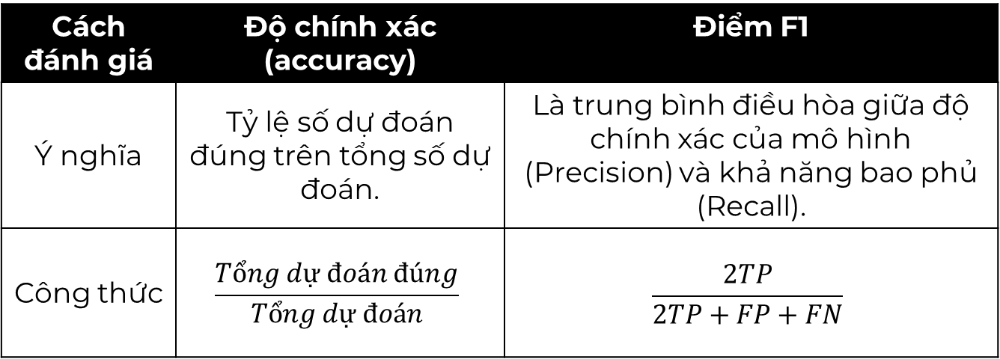
LLM VS CHUYÊN GIA
4
4.1
Phương pháp dự đoán và cách đánh giá
Cách đánh giá | Độ chính xác (accuracy) | Điểm F1
Ý nghĩa | Tỷ lệ số dự đoán đúng trên tổng số dự đoán. | Là trung bình điều hòa giữa độ chính xác của mô hình (Precision) và khả năng bao phủ (Recall).
Công thức | $$\frac{Tổng dự đoán đúng}{Tổng dự đoán}$$ | $$\frac{2TP}{2TP+FP+FN}$$
02
Notes:
TP (True Positive): Số lần dự đoán đúng một sự kiện xảy ra.
FP (False Positive): Số lần dự đoán sự kiện xảy ra nhưng thực tế không xảy ra.
FN (False Negative): Số lần mô hình không dự đoán đúng một sự kiện đã xảy ra

Slide 27
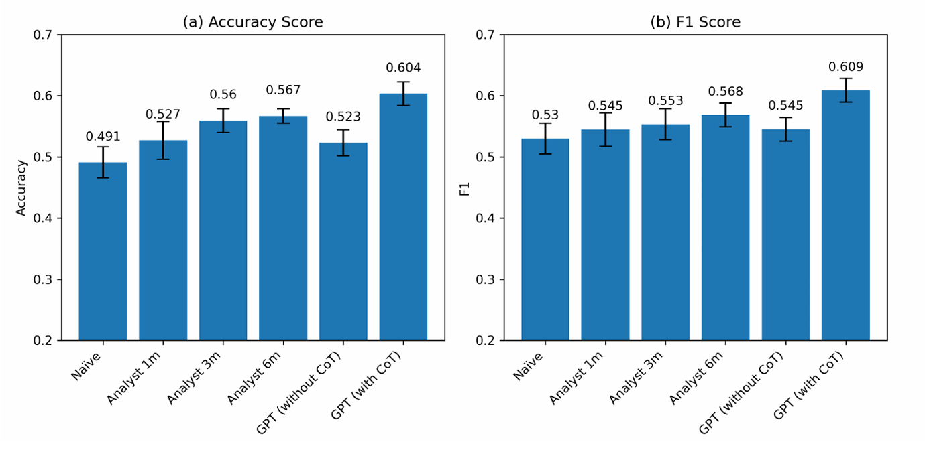
LLM VS CHUYÊN GIA
4
4.2
Kết quả chính
02
Notes:
Hình dưới đây so sánh hiệu suất dự đoán của GPT và phân tích viên. Bước đi ngẫu nhiên được dựa trên so sánh giữa sự thay đổi trong thu nhập hiện tại với các thu nhập trước đây. 1m (3m, 6m) để thể hiện thời gian dự báo trung bình của phân tích viên trong 1 (3, 6) tháng sau khi có công bố thu nhập. GPT (without CoT) là dự đoán của GPT không dùng prompt có chuỗi suy nghĩ. Chúng tôi đơn giản là cung cấp cho mô hình những thông tin báo cáo tài chính ẩn danh và có cấu trúc. GPT (with CoT) là mô hình có thông tin về báo cáo tài chính và những prompt dùng chuỗi suy nghĩ chi tiết. Chúng tôi báo cáo độ chính xác trung bình (phần trăm của dự đoán chính xác / tổng dự đoán) ở bên trái và điểm F1 ở bên phải. Chúng tôi thu được sai số tiêu chuẩn bootstrap bằng cách lấy 1000 mẫu ngẫu nhiên 1000 lần và bao gồm khoảng tin cậy 95%

Slide 28
LLM VS CHUYÊN GIA
4
4.2
Kết quả chính
Kết luận
GPT có thể làm tốt hơn con người trong việc phân tích báo cáo tài chính. Tuy nhiên, việc phân tích từng bước như 1 con người là vô cùng quan trọng và prompt đơn giản không thể cho ra kết quả tốt.
02

Slide 29
LLM VS CHUYÊN GIA
4
4.3
Sự bổ trợ lẫn nhau giữa con người và LLM
Con người được có thể dựa vào một tập hợp thông tin rộng hơn và do đó có lợi thế hơn so với LLM chỉ dựa vào nguồn input giới hạn. Nhìn chung, con người thường dựa vào thông tin mềm mà máy móc khó có thể tiếp cận được.
Nếu LLM đã thể hiện tốt hơn hẳn con người trong việc dự đoán mức tăng trưởng trong tương lai, liệu LLM có thể thay thế hoàn toàn con người?
02

Slide 30
LLM VS CHUYÊN GIA
4
4.3
Sự bổ trợ lẫn nhau giữa con người và LLM
Phân tích nguyên nhân dự đoán sai của LLM
Xây dựng mô hình hồi quy tuyến tính đơn giản để kiểm tra: các đặc điểm của doanh nghiệp có liên quan đến độ chính xác của dự đoán?
I(incorrect = 1)_{it} = βX_{it} + δ_{year} + δ_{ind} + ε_{it}
02
Notes:
Biến chỉ báo I (incorrect=1) nhận giá trị 1 khi dự báo thu nhập không khớp với sự thay đổi thực tế của thu nhập.
X_{it} là một vector chứa các đặc điểm của công ty i tại năm t, bao gồm: quy mô tài sản, đòn bẩy tài chính, tỷ lệ giá trị sổ sách trên giá thị trường, độ biến động thu nhập, chỉ báo lỗ, và tỷ lệ tài sản cố định hữu hình (PPE) trên tổng tài sản.
δ_{year} và δ_{ind} lần lượt là các hiệu ứng cố định theo năm và theo ngành (mã SIC hai chữ số).
Các biến liên tục được winsor hóa ở mức 1% để loại bỏ ảnh hưởng của các giá trị ngoại lệ, và sai số chuẩn được điều chỉnh theo cụm ngành dựa trên mã SIC hai chữ số.

Slide 31
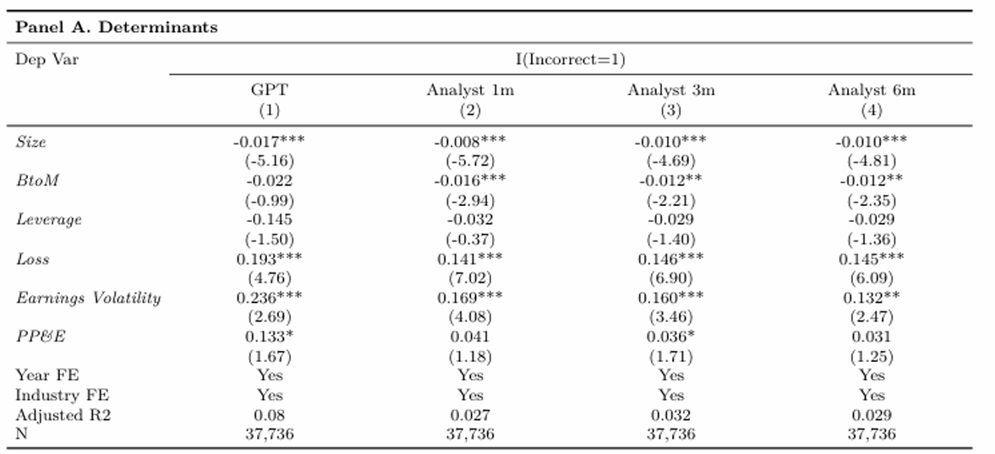
LLM VS CHUYÊN GIA
4
4.3
Sự bổ trợ lẫn nhau giữa con người và LLM
02
Notes:
Trong Bảng A, chúng tôi nghiên cứu các yếu tố quyết định dự báo sai. I(Incorrect=1), là chỉ báo có giá trị bằng 1 khi mô hình đưa ra dự báo sai và bằng 0 trong trường hợp ngược lại. Các biến độc lập được định nghĩa trong Bảng 1. Tất cả các biến liên tục đều được winsor hóa ở mức 1% và 99%. Sai số chuẩn được nhóm theo ngành. Cột (1) sử dụng GPT cho I(Incorrect=1), còn các cột (2), (3) và (4) sử dụng dự báo của các nhà phân tích

Slide 32
LLM VS CHUYÊN GIA
4
4.3
Sự bổ trợ lẫn nhau giữa con người và LLM
Dự đoán của GPT có xu hướng sai nhiều hơn khi công ty có quy mô nhỏ, tỷ lệ đòn bẩy cao, báo lỗ và thu nhập biến động. => Những đặc điểm này thường liên quan đến chất lượng thu nhập.
Các nhà phân tích tài chính có mức độ sai sót thấp hơn đáng kể so với GPT. Do:
Có thể tiếp cận thông tin bổ sung và bối cảnh rộng hơn.
Ít mắc lỗi hơn GPT trong trường hợp công ty báo lỗ và có thu nhập biến động.
02

Slide 33
LLM VS CHUYÊN GIA
4
4.4
Sự tăng cường cung cấp thông tin
Kiểm tra xem dự báo của các nhà phân tích, dù độ chính xác thấp, liệu có thể thêm hiểu biết vào dự đoán của GPT hay không?
I(Increase = 1)it = β1Pred_GPTit + β2Pred_Analystit + δyear + δind + ϵit
02
Notes:
Chỉ số I(Increase = 1), bằng 1 khi thu nhập trong các giai đoạn liên tiép tăng và bằng 0 khi ngược lại, theo hướng thu nhập trong tương lai được dự đoán bởi GPT và/hoặc các phân tích viên
Pred_X là chỉ số bằng 1 khi X (GPT hoặc phân tích viên) dự đoán sự gia tăng thu nhập, bằng 0 khi ngược lại
δyear and δind là tác động cố định theo năm và trong ngành công nghiệp (SIC 2 chữ số)
Sai số cơ bản được tập trung tại mức độ công nghiệp

Slide 34
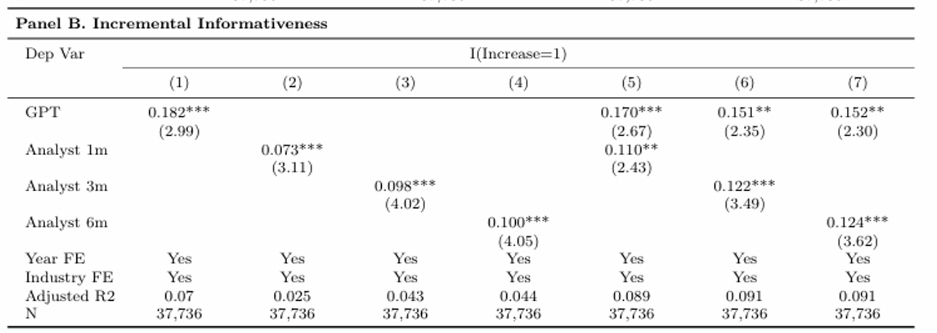
LLM VS CHUYÊN GIA
4
4.4
Sự tăng cường cung cấp thông tin
02
Notes:
Kết quả được trình bày ở Bảng 3, Phần B
Cột (1) → Dự báo của GPT trên cơ sở độc lập, có liên hệ tích cực đến kết quả tương lai
Cột (2), (3), (4) → Dự báo của phân tích viên cùng có kết quả
Dự báo của phân tích viên đưa ra 6 tháng sau khi có thông báo thu nhập thì liên hệ mật thiết hơn với dữ liệu thật so với dự báo chỉ sau 1 tháng (Cột (4))
Cột (5),(6),(7) → Cho cả dự báo của GPT và phân tích viên vào chung mô hình hồi quy → Hệ số của GPT gần như không đổi, hệ số của phân tích viên tăng lên → GPT và con người bổ sung cho nhau, chứng thực cho bảng 3

Slide 35
LLM VS CHUYÊN GIA
4
4.4
GPT có làm tốt khi con người phải vật lộn không?
Chạy mô hình hồi quy sử dụng sai số trong các dự đoán dựa trên cùng đặc điểm của một công ty -> lấy ABS
Các trường hợp khi mà dự báo của các phân tích viên bị sai lệch, không hiệu quả, hoặc mức độ bất đồng trong việc dự báo thu nhập tương lai
Sai số trong dự báo là sự khác biệt giữa tỉ suất lợi nhuận trên cổ phần (EPS) thực tế và tỉ suất lợi nhuận trên cổ phần được dự đoán
02

Slide 36
LLM VS CHUYÊN GIA
4
4.4
GPT có làm tốt khi con người phải vật lộn không?
Mức độ bất đồng = $\frac{\text{độ }\text{l}\text{ệ}\text{ch} \text{chu}\text{ẩ}\text{n} \text{trong} \text{gi}\text{á }\text{tr}\text{ị }\text{EPS}\text{ đượ}\text{c} \text{d}\text{ự đ}\text{o}\text{á}\text{n}}{\text{gi}\text{á }\text{c}\text{ổ }\text{phi}\text{ế}\text{u} \text{v}\text{à}\text{o} \text{cu}\text{ố}\text{i} \text{n}\text{ă}\text{m} \text{t}\text{à}\text{i} \text{ch}\text{í}\text{nh} \text{tr}\text{ướ}\text{c}\text{ đó}}$
KẾT LUẬN: Dự báo của GPT có giá trị hơn khi con người bị sai lệch hoặc trở nên kém hiệu quả
02

Slide 37
NỘI DUNG
TRÌNH BÀY
LLM VS CÁC MÔ HÌNH HỌC MÁY CHUYÊN SÂU
1
GIỚI THIỆU
5
KHẢ NĂNG DỰ ĐOÁN CỦA LLM ĐẾN ĐÂU?
2
CƠ SỞ LÝ LUẬN
6
CÁC BÀI KIỂM TRA ĐỊNH GIÁ TÀI SẢN?
PP NGHIÊN CỨU
3
7
8
KẾT LUẬN
4
LLM VS CHUYÊN GIA
01

Slide 38
5
LLM VS CÁC MÔ HÌNH HỌC MÁY CHUYÊN SÂU
5.1
Phương pháp
59 biến số tài chính từ cơ sở dữ liệu Compustat Annual để dự báo lợi nhuận tương lai (loại bỏ tỉ số giá trên thu nhập)
Hồi quy logistic từng bước
Mạng noron nhân tạo (ANN)
Cửa sổ huấn luyện trong vòng 5 năm ở cả hai mô hình (từ năm t-5 đến t-1). => Áp dụng lên dữ liệu năm t để dự báo.
02

Slide 39
5
LLM VS CÁC MÔ HÌNH HỌC MÁY CHUYÊN SÂU
5.1
Phương pháp
- Tuân theo Ou and Penman (1989)
- Chỉ giữ lại các biến số quan trọng từ bước đầu khi thực hiện bước thứ hai
- Mô hình tạo ra một giá trị xác suất, nếu > 0.5 là tăng, < 0.5 là giảm
Hồi quy logistic từng bước
02

Slide 40
5
LLM VS CÁC MÔ HÌNH HỌC MÁY CHUYÊN SÂU
5.1
- Lớp đầu vào có 59 mạng nơ-ron, 2 lớp ẩn mỗi lớp có lần lượt 256 và 64 nơ ron
- Lớp đầu ra là vectơ 2 chiều (p1,p2), p1 > p2 là tăng, p1 < p2 là giảm
- Kích thước một tập huấn luyện là 128, biến đầu vào được chuẩn hoá
- Dùng tối ưu hoá Adam, hàm kích hoạt ReLU và cross-entropy
- Mô hình sẽ dừng huấn luyện nếu như không có cải thiện hiệu suất trong 5 epoch liên tiếp
- Mỗi pha huấn luyện, dùng 20% mẫu huấn luyện làm tập kiểm tra
- Kết hợp 3 learning rate (1e−5,1e−3,1e−1) và 3 dropout rate (0, 0.2 và 0.4)
Phương pháp
Mạng noron nhân tạo (ANN)
02

Slide 41
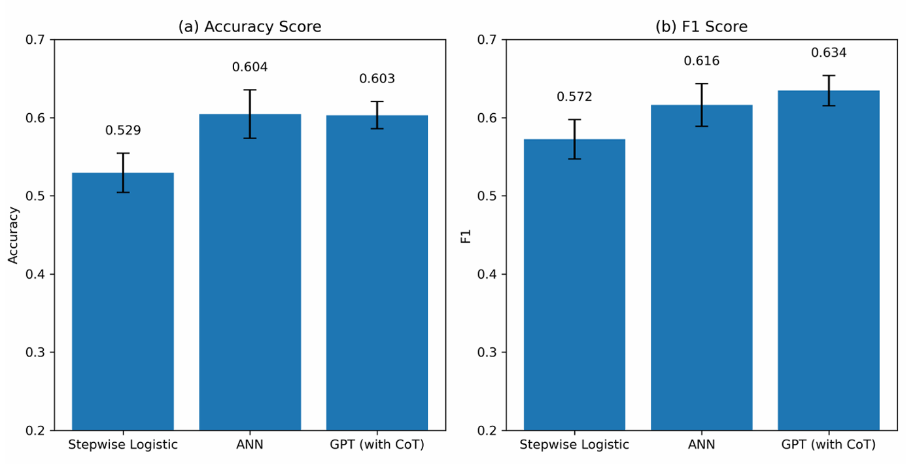
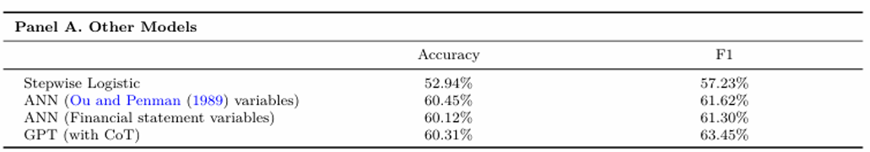
5
LLM VS CÁC MÔ HÌNH HỌC MÁY CHUYÊN SÂU
5.2
Kết quả
02

Slide 42
5
LLM VS CÁC MÔ HÌNH HỌC MÁY CHUYÊN SÂU
5.2
Kết quả
ANN và hồi quy logistics có xu hướng đưa ra dự báo kém chính xác hơn đối với các công ty:
Có quy mô nhỏ hơn
Đòn bẩy tài chính cao hơn
Có thua lỗ
Lợi nhuận biến động lớn
→ GPT có khả năng dự báo tốt hơn với mẫu dữ liệu ít phổ biến hơn (công ty đang thua lỗ,...) có thể do nó có kiến thức lý thuyết và hiểu biết khái niệm kinh doanh, thay vì chỉ dựa vào các mối quan hệ giữa biến số tài chính
02

Slide 43
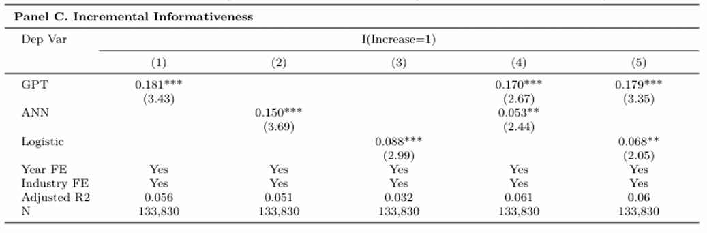
5
LLM VS CÁC MÔ HÌNH HỌC MÁY CHUYÊN SÂU
5.2
Kết quả
02

Slide 44
5
LLM VS CÁC MÔ HÌNH HỌC MÁY CHUYÊN SÂU
5.2
Kết quả
Cột (1) đến (3) → Với tất cả mô hình, thay đổi lợi nhuận dự báo có tương quan dương với sự thay đổi lợi nhuận thực tế
Cột (4) → Cả GPT và ANN đều quan trọng và chứa giá trị thông tin bổ sung, tuy nhiên:
→ GPT nắm bắt khía cạnh thông tin mà ANN không thể, như kiến thức lý thuyết và bối cảnh kinh tế bên ngoài, thay vì chỉ dựa vào sự tương quan phi tuyến tính giữa các biến số tài chính
→ GPT không chỉ có hiệu suất ngang bằng mô hình học máy tiên tiến mà còn hiểu sâu các báo cáo tài chính nhờ vào nền tảng kiến thức rộng lớn
02

Slide 45
5
LLM VS CÁC MÔ HÌNH HỌC MÁY CHUYÊN SÂU
5.3
Độ tự tin, Mức độ biến động và Tính tổng quát
Tự báo cáo: Yêu cầu mô hình cung cấp điểm tự tin cho từng dự báo lợi nhuận, với thang đo từ 0 (đoán ngẫu nhiên) đến 1 (hoàn toàn tự tin)
Đo lường mức tự tin của mô hình
Xác suất logistic: Tính toán mức độ chắc chắn dựa trên trung bình xác suất logistic của các token trong đầu ra mô hình, lấy trực tiếp từ vectơ xác suất được mô hình cung cấp
02

Slide 46
5
LLM VS CÁC MÔ HÌNH HỌC MÁY CHUYÊN SÂU
5.3
Độ tự tin, Mức độ biến động và Tính tổng quát
Mô hình dự đoán tốt hơn khi nó tự báo cáo mức độ tự tin cao
Nhóm dự báo có độ tự tin cao đạt độ chính xác trung bình 62.44% (63.15%), cao hơn 2.6 (4.6) điểm % so với nhóm có độ tự tin thấp
Xu hướng tương tự cũng xuất hiện trong chỉ số F1-score
=> Điều này cho thấy mô hình có thể nhận biết được khi nào thì thu nhập có thể dễ dàng được dự đoán hơn
KẾT QUẢ
02

Slide 47
5
LLM VS CÁC MÔ HÌNH HỌC MÁY CHUYÊN SÂU
5.3
Độ tự tin, Mức độ biến động và Tính tổng quát
Mô hình được hướng dẫn phân loại mức độ thay đổi lợi nhuận thành ba mức: Lớn (Large), Vừa phải (Moderate), và Nhỏ (Small), theo phương pháp của Ou & Penman (1989) và Hunt et al. (2022).
Dự đoán về thay đổi lớn thường chính xác hơn so với thay đổi nhỏ
Mức độ biến động của dự báo
02

Slide 48
5
LLM VS CÁC MÔ HÌNH HỌC MÁY CHUYÊN SÂU
5.3
Độ tự tin, Mức độ biến động và Tính tổng quát
Khi dự đoán thay đổi lớn, mô hình đạt độ chính xác 62.03%, cao hơn so với 60.22% khi dự đoán thay đổi nhỏ
Chỉ số F1-score cũng cao hơn: 61.16% (thay đổi lớn) vs. 57.95% (thay đổi nhỏ)
=> Điều này chứng tỏ mô hình có xu hướng đưa ra dự báo chính xác hơn khi nó thay đổi lớn trong lợi nhuận
KẾT QUẢ
02

Slide 49
5
LLM VS CÁC MÔ HÌNH HỌC MÁY CHUYÊN SÂU
5.3
Độ tự tin, Mức độ biến động và Tính tổng quát
GPT-4-turbo
(mô hình chính trong nghiên cứu)
So sánh giữa các LLM
GPT-3.5-turbo
(phiên bản cũ hơn, ít mạnh hơn)
Gemini Pro 1.5
(mô hình từ Google)
02

Slide 50
5
LLM VS CÁC MÔ HÌNH HỌC MÁY CHUYÊN SÂU
5.3
Độ tự tin, Mức độ biến động và Tính tổng quát
GPT-4-turbo đạt hiệu suất tốt nhất, với độ chính xác 61.05%
Gemini Pro 1.5 có độ chính xác 59.15%, gần với GPT-4
GPT-3.5-turbo có hiệu suất kém nhất, với độ chính xác 52.29% và F1-score 59.17%
Chỉ 6% các dự báo từ GPT-4 và Gemini Pro có kết quả đối lập, cho thấy hai mô hình này đưa ra kết quả tương tự nhau trong đa số trường hợp
KẾT QUẢ
02

Slide 51
5
LLM VS CÁC MÔ HÌNH HỌC MÁY CHUYÊN SÂU
5.3
Độ tự tin, Mức độ biến động và Tính tổng quát
KẾT LUẬN
Những phát hiện của chúng tôi không bị giới hạn trong một loại mô hình LLM duy nhất.
Các thế hệ LLM mới nhất đều có khả năng phân tích báo cáo tài chính và đưa ra dự báo đáng tin cậy.
Hiệu suất cuối cùng phụ thuộc chủ yếu vào mô hình nền tảng, nhưng các mô hình tiên tiến như GPT-4 và Gemini Pro có thể cạnh tranh với các mô hình ML chuyên biệt trong phân tích tài chính.
02

Slide 52
NỘI DUNG
TRÌNH BÀY
LLM VS CÁC MÔ HÌNH HỌC MÁY CHUYÊN SÂU
1
GIỚI THIỆU
5
KHẢ NĂNG DỰ ĐOÁN CỦA LLM ĐẾN ĐÂU?
2
CƠ SỞ LÝ LUẬN
6
CÁC BÀI KIỂM TRA ĐỊNH GIÁ TÀI SẢN?
PP NGHIÊN CỨU
3
7
8
KẾT LUẬN
4
LLM VS CHUYÊN GIA
01

Slide 53
6
KHẢ NĂNG DỰ ĐOÁN CỦA LLM ĐẾN ĐÂU?
GIẢ THUYẾT
Trí nhớ của mô hình – GPT có thể đã học được dữ liệu tài chính của từng công ty trong quá trình huấn luyện, từ đó "nhận diện" công ty chỉ dựa trên dữ liệu số. Nếu đúng, điều này có thể gây sai lệch kết quả
Khả năng tạo ra thông tin diễn giải – GPT có thể không chỉ dựa vào dữ liệu số mà còn sử dụng hiểu biết về tài chính để đưa ra dự báo chính xác hơn
02

Slide 54
6
KHẢ NĂNG DỰ ĐOÁN CỦA LLM ĐẾN ĐÂU?
6.1
Mô hình có bị ảnh hưởng bởi định kiến tiên liệu không?
VẤN ĐỀ
Nếu GPT đã học dữ liệu tài chính của từng công ty trong quá trình huấn luyện, nó có thể biết trước liệu lợi nhuận của công ty có tăng hay giảm, thay vì thực sự phân tích dữ liệu.
Ngoài ra, nếu mô hình có thể xác định được năm tài chính cụ thể, nó có thể sử dụng kiến thức về xu hướng kinh tế vĩ mô trong năm đó để dự đoán thay đổi lợi nhuận (ví dụ: dự đoán suy thoái năm 2008 dựa trên khủng hoảng tài chính).
02

Slide 55
6
KHẢ NĂNG DỰ ĐOÁN CỦA LLM ĐẾN ĐÂU?
6.1
Mô hình có bị ảnh hưởng bởi định kiến tiên liệu không?
Dữ liệu tài chính được ẩn danh: Các báo cáo tài chính đều ở định dạng chung
Không có thông tin thời gian cụ thể: Thay vì sử dụng năm tài chính cụ thể chúng tôi chỉ sử dụng các năm tương đối (t, t−1).
GIẢI QUYẾT
Cấu trúc báo cáo tài chính đồng nhất: Mọi công ty đều được trình bày theo cùng một định dạng
02

Slide 56
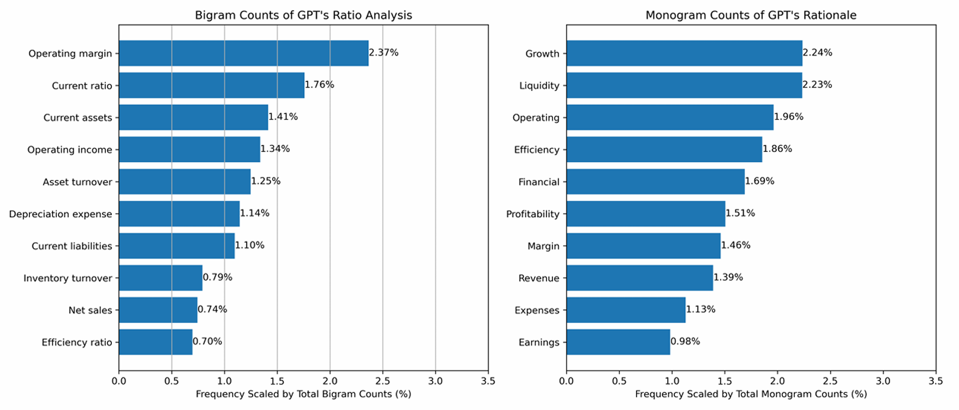
6
KHẢ NĂNG DỰ ĐOÁN CỦA LLM ĐẾN ĐÂU?
6.2
Văn bản tạo ra bởi LLM có mang nhiều thông tin không?
Đếm số cặp từ phổ biến nhất và số từ đơn phổ biến nhất trong phần giải thích lý do dự đoán
KẾT QUẢ
02

Slide 57
6
KHẢ NĂNG DỰ ĐOÁN CỦA LLM ĐẾN ĐÂU?
6.2
Văn bản tạo ra bởi LLM có mang nhiều thông tin không?
KẾT LUẬN
- Mô hình nhắc nhiều nhất đến biên lợi nhuận hoạt động. Bên cạnh đó, về thông tin lợi nhuận, mô hình thường tính toán hiệu suất (vòng quay tài sản, vòng quay hàng tồn kho), khả năng thanh khoản (hệ số thanh toán hiện hành, tài sản ngắn hạn, nợ ngắn hạn)
- Trong quyết định của mình, mô hình thường nhắc đến sự tăng trưởng doanh nghiệp, thanh khoản, lợi nhuận hoạt động, và hiệu suất.
→ Văn bản do GPT tạo ra thực sự phản ánh chỉ số tài chính quan trọng. Mô hình không chỉ dự đoán mà còn phân tích tài chính có ý nghĩa.
02

Slide 58
6
KHẢ NĂNG DỰ ĐOÁN CỦA LLM ĐẾN ĐÂU?
6.2
Văn bản tạo ra bởi LLM có mang nhiều thông tin không?
VẤN ĐỀ
Giả thuyết rằng GPT có khả năng dự đoán lợi nhuận trong tương lai vì nó có thể trích xuất những hiểu biết mang tính chất diễn giải từ dữ liệu tài chính có dạng số học
=> Chúng tôi kiểm tra xem liệu văn bản do GPT tạo ra có chứa thông tin hữu ích cho việc dự đoán hướng đi của lợi nhuận tương lai hay không?
02

Slide 59
6
KHẢ NĂNG DỰ ĐOÁN CỦA LLM ĐẾN ĐÂU?
6.2
Văn bản tạo ra bởi LLM có mang nhiều thông tin không?
Hai lớp ẩn với kích thước 256 - 64
p2p_2p2 (khả năng lợi nhuận giảm)
sử dụng mô hình BERT-base-uncased để chuyển đổi văn bản thành vector có 768 chiều
Mạng nơ-ron nhân tạo (ANN)
Dự đoán tăng (giảm)
Kết luận: Nếu p1>p2p_1 > p_2p1 >p2, mô hình dự đoán lợi nhuận tăng; ngược lại, dự đoán lợi nhuận giảm.
p1p_1p1 (khả năng lợi nhuận tăng)
GIẢI QUYẾT
02

Slide 60
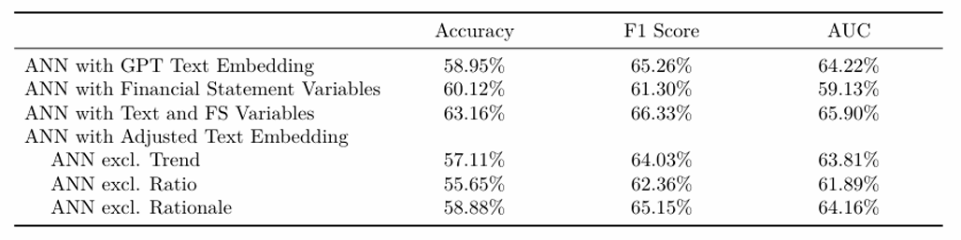
6
KHẢ NĂNG DỰ ĐOÁN CỦA LLM ĐẾN ĐÂU?
6.2
Văn bản tạo ra bởi LLM có mang nhiều thông tin không?
Độ chính xác (Accuracy): 58,95%
Điểm F1-score: 65,26%
Diện tích dưới đường cong ROC (AUC): 64,22%
Điểm F1-score cao nhất trong tất cả các phương pháp phân loại mà nhóm nghiên cứu từng kiểm tra.
KẾT QUẢ
02

Slide 61
6
KHẢ NĂNG DỰ ĐOÁN CỦA LLM ĐẾN ĐÂU?
6.2
Văn bản tạo ra bởi LLM có mang nhiều thông tin không?
KẾT LUẬN
Văn bản do GPT tạo ra thực sự chứa thông tin quan trọng để dự đoán lợi nhuận tương lai, nghĩa là nó không chỉ đơn thuần lặp lại dữ liệu số mà còn chuyển đổi chúng thành các diễn giải hữu ích thông qua chuỗi suy luận (Chain of-Thought, CoT)
02

Slide 62
NỘI DUNG
TRÌNH BÀY
LLM VS CÁC MÔ HÌNH HỌC MÁY CHUYÊN SÂU
1
GIỚI THIỆU
5
KHẢ NĂNG DỰ ĐOÁN CỦA LLM ĐẾN ĐÂU?
2
CƠ SỞ LÝ LUẬN
6
CÁC BÀI KIỂM TRA ĐỊNH GIÁ TÀI SẢN?
PP NGHIÊN CỨU
3
7
8
KẾT LUẬN
4
LLM VS CHUYÊN GIA
01

Slide 63
7
CÁC BÀI KIỂM TRA ĐỊNH GIÁ TÀI SẢN?
VẤN ĐỀ
Điều tra giá trị thực tiễn của phân tích báo cáo tài chính sử dụng LLM bằng cách đánh giá các chiến lược giao dịch dựa trên đầu ra của GPT.
Chúng tôi sử dụng các dự đoán của GPT về việc liệu thu nhập có khả năng tăng hay giảm trong kỳ tiếp theo để hình thành một chiến lược đầu tư và đánh giá hiệu suất của nó.
02

Slide 64
7
CÁC BÀI KIỂM TRA ĐỊNH GIÁ TÀI SẢN?
7.1
Giải quyết
Chọn các cổ phiếu được dự đoán sẽ trải qua tăng thu nhập với độ lớn dự đoán (của sự thay đổi trong thu nhập) là vừa phải hoặc lớn.
Sắp xếp các cổ phiếu đó dựa trên giá trị xác suất log trung bình liên quan đến văn bản được tạo ra.
Giữ lại các cổ phiếu có xác suất log cao nhất sao cho số lượng công ty được giữ lại mỗi năm chiếm 10% mẫu.
Bán khống số lượng cổ phiếu như trong danh mục mua, tức là giữ lại 10% từ tổng số quan sát trong năm đó với kỳ vọng tự tin cao nhất.
02

Slide 65
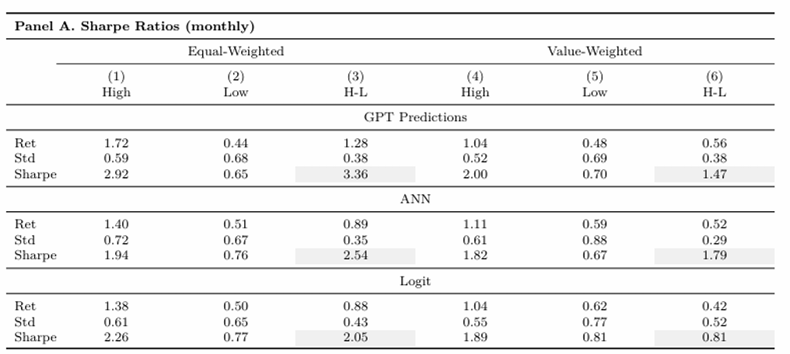
7
CÁC BÀI KIỂM TRA ĐỊNH GIÁ TÀI SẢN?
7.2
Kết quả
Tỉ lệ Sharpe
Các danh mục có trọng số bằng nhau, GPT đạt được tỷ lệ Sharpe là 3,36, lớn hơn ANN (2,54), hồi quy logistic (2,05).
Đối với các danh mục có trọng số theo giá trị, ANN hoạt động tốt hơn (1,79) so với GPT (1,47), hồi quy logistic (0,81).
02

Slide 66
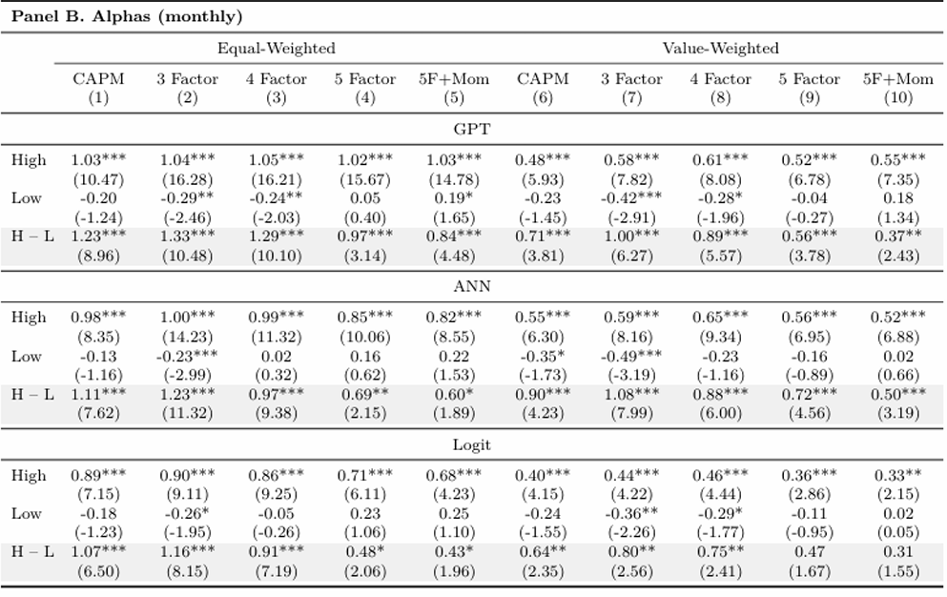
7
CÁC BÀI KIỂM TRA ĐỊNH GIÁ TÀI SẢN?
Alpha
7.2
Kết quả
Các danh mục dựa trên dự đoán của GPT tạo ra alpha hàng tháng là 0.84 tương đương 10% hàng năm.
ANN và hồi quy logistic cũng tạo ra alpha dương nhưng ý nghĩa kinh tế nhỏ hơn: ANN: (0.60), hồi quy logistic: (0.43)
02

Slide 67
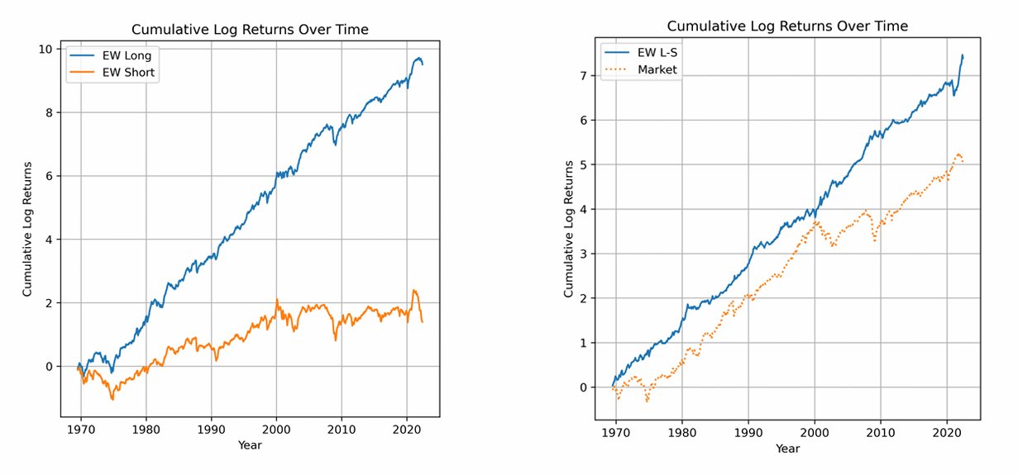
7
CÁC BÀI KIỂM TRA ĐỊNH GIÁ TÀI SẢN?
7.2
Kết quả
Bảng bên trái: Cho thấy danh mục mua vượt trội so với danh mục bán khống.
Bảng bên phải: cho thấy danh mục mua-bán khống vượt trội so với danh mục thị trường khi thị trường có lợi suất tích lũy âm.
Bảng lợi suất log tích lũy
02

Slide 68
NỘI DUNG
TRÌNH BÀY
LLM VS CÁC MÔ HÌNH HỌC MÁY CHUYÊN SÂU
1
GIỚI THIỆU
5
KHẢ NĂNG DỰ ĐOÁN CỦA LLM ĐẾN ĐÂU?
2
CƠ SỞ LÝ LUẬN
6
CÁC BÀI KIỂM TRA ĐỊNH GIÁ TÀI SẢN?
PP NGHIÊN CỨU
3
7
8
KẾT LUẬN
4
LLM VS CHUYÊN GIA
01

Slide 69
8
KẾT LUẬN
Bài báo này thăm dò giới hạn của các mô hình ngôn ngữ lớn, với việc cung cấp cho mô hình:
Các báo cáo tài chính có cấu trúc và ẩn danh.
Lời nhắc CoT tinh vi mô phỏng cách các nhà phân tích con người xử lý thông tin tài chính.
Mô hình vượt trội so với các nhà phân tích chuyên nghiệp trong việc dự đoán hướng thu nhập tương lai.
Các phân tích có giá trị thông tin đáng kể.
GPT và con người là bổ sung, không phải thay thế.
Hiệu suất ngang bằng với các mô hình học máy chuyên biệt nhất.
AI sẽ đóng góp đáng kể việc ra quyết định của con người.
02

Slide 70

THANK YOU!

